Slide 1
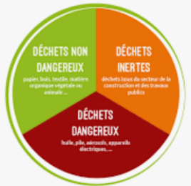
Chap. 9 – La gestion des risques environnementaux
2. Gérer les déchets
2.1. Classification des déchets
Les déchets peuvent être classés selon leur origine et selon leur dangerosité.
Selon l’origine
Déchets ménagers
Déchets d’activité économiques (DAE
Leur gestion relève des collectivités territoriales qui mettent généralement en place une collecte périodique des déchets (verre, alimentaire, papier…) et qui installent des bacs de récupérations et des déchèteries à la disposition des ménages.
Ces déchets son produits par des activités économiques (industrie, BTP, agriculture, chimie, etc.).
Le producteur est responsable de la gestion de ces déchets jusqu'à leur élimination et leur valorisation finale.

Slide 2
2. Tracer les déchets industriels
2.1. Classification des déchets
Selon la dangerosité.

Slide 3
2. Tracer les déchets industriels
2.2. Tracer les déchets
Une obligation pour toutes les entreprises
La loi impose à toutes les entreprises de tracer leurs déchets de leur production à leur élimination finale. Tous les intervenants doivent être agréés (transporteur, centre de traitements des déchets). Les entreprises qui ne respectent pas cette obligation peuvent être sanctionnées.
Le bordereau de suivi des déchets dangereux (BSD)
Toute entreprise qui produit plus de 100 kg de déchets dangereux (par chargement ou par mois) doit remettre ces déchets à un éliminateur. Il doit remplir un bordereau de suivi des déchets dangereux et le remettre au collecteur/transporteur qui le complète puis le remet aux intervenants suivants (centre de dépôt, incinérateur, centre de traitement ou de tri…). Toutes les entreprises qui interviennent dans le processus doivent compléter la partie du BSDD qui les concerne. Pour finir, le destinataire final des déchets doit retourner le BSDD rempli à l’entreprise source qui doit le conserver pendant 3 ans.
Trackdechets
Pour réduire les flux de papiers et faciliter le suivi des déchets le Ministère de la Transition Écologique et Solidaire a développé l’application gratuite Trackdéchets. Le suivi des déchets dangereux est dématérialisé. L’application est obligatoire à partir du 1er janvier 2022.

Slide 4
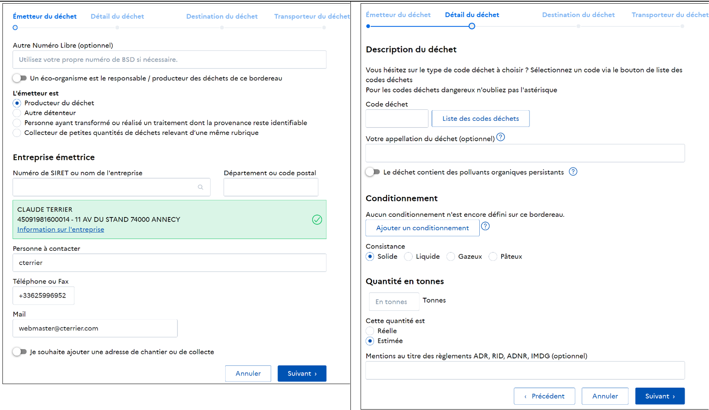
Trackdechets

Slide 5
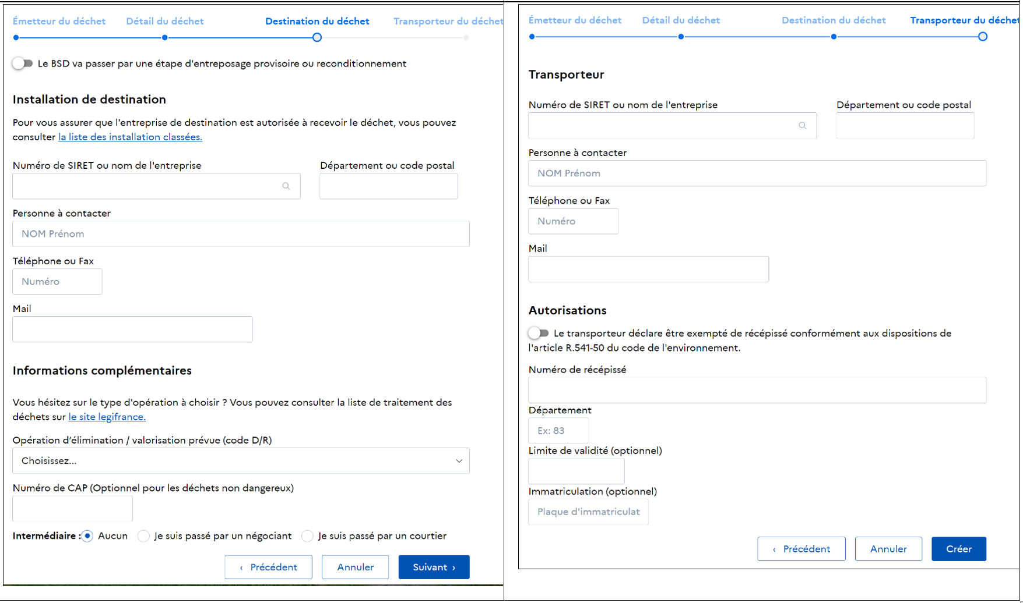
Trackdéchets

